Slide 1
Bootstrap框架
汇报人： 秦冲

Slide 2
CONTENTS
Bootstrap框架
框架简介
1
BOOTSTRAP INSTRODUCTION
3
主要用法
主要优势
USAGE METHOD
2
ADVANTAGE
4
实例
INSTANCE
致谢
5
THANKS

Slide 3
PPT模板下载：www.1ppt.com/moban/ 行业PPT模板：www.1ppt.com/hangye/
节日PPT模板：www.1ppt.com/jieri/ PPT素材下载：www.1ppt.com/sucai/
PPT背景图片：www.1ppt.com/beijing/ PPT图表下载：www.1ppt.com/tubiao/
优秀PPT下载：www.1ppt.com/xiazai/ PPT教程： www.1ppt.com/powerpoint/
Word教程： www.1ppt.com/word/ Excel教程：www.1ppt.com/excel/
资料下载：www.1ppt.com/ziliao/ PPT课件下载：www.1ppt.com/kejian/
范文下载：www.1ppt.com/fanwen/ 试卷下载：www.1ppt.com/shiti/
教案下载：www.1ppt.com/jiaoan/ PPT论坛：www.1ppt.cn
Bootstrap框架
1
框架简介
BOOTSTRAP INSTRODUCTION

Slide 4
1
框架简介
BOOTSTRAP INSTRODUCTION
Bootstrap框架
Bootstrap 是 Twitter 推出的一个开源的用于前端开发的工具包。是一个CSS/HTML/JavaScript框架。Bootstrap 是基于HTML5和CSS3开发的，包含丰富的组件，例如下拉菜单、按钮组、导航条、模态框、警告框等等，根据这些组件可以快速的搭建一个漂亮、功能完备的网站。
Bootstrap提供了优雅的HTML和CSS规范，它即是由动态CSS语言Less写成。Bootstrap一经推出后颇受欢迎，一直是GitHub上的热门开源项目，包括NASA的MSNBC（微软全国广播公司）的Breaking News都使用了该项目。国内一些移动开发者较为熟悉的框架，如WeX5前端开源框架等，也是基于Bootstrap源码进行性能优化而来。
可以说 Bootstrap 是一个简洁简单的前端开发框架，可以让Web开发更迅速更简单。
学习和下载资料主要可以通过官方中文网 www.bootcss.com
框架简介

Slide 5
Bootstrap框架
2
主要优势
USAGE ADVANTAGE

Slide 6
2
主要优势
MAIN ADVANTAGE
Bootstrap框架
1.首先，Bootstrap 出自 twitter，并且开源，自然久经考验，减少了测试的工作量。同时，Bootstrap 的代码有着非常良好的代码规范，在 Bootstrap 的基础之上创建项目，日后代码的维护也变得异常简单清晰。
2.Bootstrap 的一大优势就是它是基于 Less 打造的，并且也有 [Sass版本]。正因为如此，它一推出就包含了一个非常实用的 Mixin 库任你调用。
举个很简单的例子，当你平时要用到一些 css3 属性的时候，你要针对不同的浏览器写不同的 -prefix-，比如圆角 border-radius ：
-webkit-border-radius: 10px;
-moz-border-radius:10px;
-border-radius:10px;
但是通过 Bootstrap 给你预设好的 mixin，你直接写成这样就可以了：
@include border-radius (10px);
只写这一句的话是不是很轻松愉快，基本常用的 CSS3 mixin 都帮你整理好了，你都直接调用就可以了，在此不一一举例。 Bootstrap 是目前最好的基于 Less(Sass) 的前端框架，丰富而实用的 Mixin 应该是其最好的地方。
主要优势

Slide 7
2
主要优势
MAIN ADVANTAGE
Bootstrap框架
3.Bootstrap 的 [栅格 (Grid)]系统也很先进，整个 Grid 系统是可以 （响应式）Responsive 的！
Bootstrap 已经帮你搭好了实现 Responsive Design 的基础框架，并且非常容易修改。如果你是一个新手，Bootstrap 可以帮助你在非常短的时间内上手 Responsive Design。
4.丰富的组件 。Bootstrap 的[HTML组件]和 [Js组件]非常丰富，并且代码简洁，非常易于修改，你完全可以在其基础之上修改成自己想要的任何样子。这是工作效率的极大提升。这些组件你都可以在Bootstrap的官方中文文档查询并找到适合你自己的插件然后拿过来直接使用。
主要优势
5.插件。 由于 Bootstrap 的火爆，又出现了不少围绕 Bootstrap 而开发的插件。其中最实用的莫过于 [Font Awesome]了。它是一套 icon font，提供了丰富的 icon 给你选择，你可以选择你喜欢的图标使用非常方便。
6.响应式开发。提供优雅的HTML和CSS规范，能够响应式布局，让一个网站可以兼容不同分辨率的设备，兼容PC端及手机端。这个好处就是我们只需要制作一版就可以适用于手机端和PC端，而不必花费精力去制作两版，这样大大提升了我们开发的效率。

Slide 8
Bootstrap框架
3
主要用法
MAIN METHOD

Slide 9

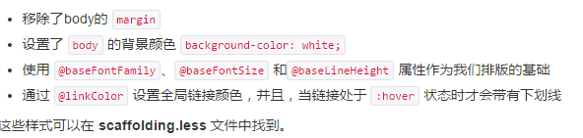
3
主要用法
USAGE METHOD
Bootstrap框架
Bootstrap建立在12列栅格系统、布局、组件之上，一个完整的Bootstrap框架包含四个部分：
1.脚手架:用于重置背景、链接样式、栅格系统等，并包含两个简单的布局结构。
1.1全局设置：(1)必须使用HTML5文档类型。Bootstrap使用的某些HTML元素和CSS属性需要文档类型为HTML5 doctype。因此这一文档类型必须出现在项目的每个页面的开始部分。
(2)排版链接：Bootstrap 为屏幕、排版和链接设置了基本的全局样式。
(3)用Normalize重置样式:从 Bootstrap 2 开始, 老的重置方式被 Normalize.css 取代, 这是 Nicolas Gallagher 和Jonathan Neal 共同维护的一个项目，这一项目还被 HTML5 Boilerplate 所采用。

Slide 10
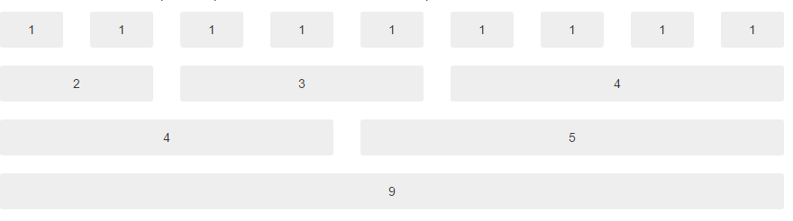

3
主要用法
USAGE METHOD
Bootstrap框架
1.2默认的栅格系统：(1)栅格系统示例：Bootstrap默认的栅格系统为12列 ，形成一个940px宽的容器，默认没有启用 响应式布局特性 。如果加入响应式布局CSS文件，栅格系统会自动根据可视窗口的宽度从724px到1170px进行动态调整。在可视窗口低于767px宽的情况下，列将不再固定并且会在垂直方向堆叠。
带有基本栅格的HTML代码:对于简单的两列式布局，创建一个 .row 容器，并在容器中加入合适数量的 .span* 列即可。由于默认是12列的栅格，所有 .span* 列所跨越的栅格数之和最多是12(或者等于其父容器的栅格数)。下面的代码展示了 .span4 和 .span8 两列，两列的和总共是12个栅格。

Slide 11
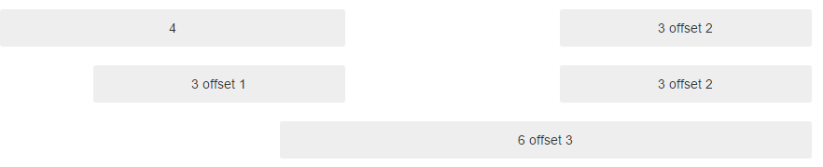
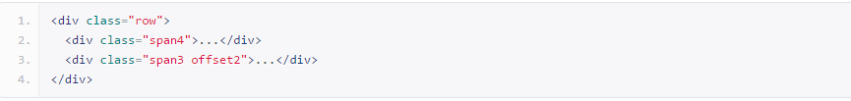
3
主要用法
USAGE METHOD
Bootstrap框架
(2)偏移列：把列向右移动可使用 .offset* 类。每个类都给列的左边距增加了指定单位的列。例如，.offset4 将 .span4 右移了4个列的宽度。
(3)嵌套列:在默认的栅格系统里, 在已有的.span*内添加一个新的 .row 并加入 .span* 列，就可实现嵌套。被嵌套列中的每列列数总和要等于父级列。

Slide 12
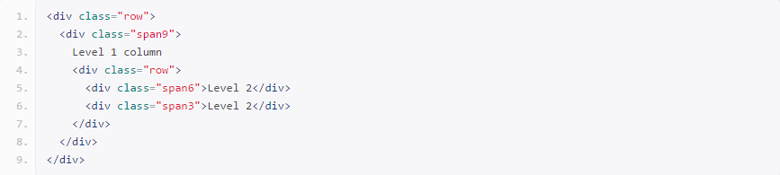
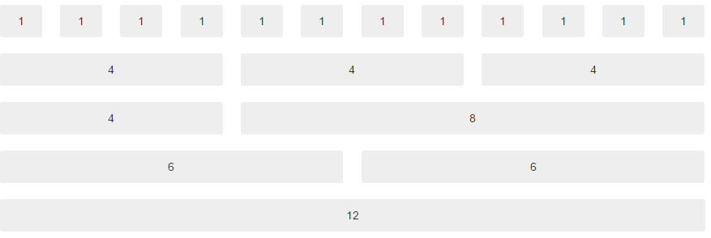
3
主要用法
USAGE METHOD
Bootstrap框架
1.3流式栅格系统：(1)流式栅格系统案例:流式栅格系统对每一列的宽度使用百分比而不是像素数量。它和固定栅格系统一样拥有响应式布局的能力，这就保证它能对不同的分辨率和设备做出适当的调整。

Slide 13

3
主要用法
USAGE METHOD
Bootstrap框架
(2)基本的流式栅格HTML代码片段。将 .row 替换为 .row-fluid 就能让任何一行“流动”起来。应用于每一列的类不用改变，这样能方便的在流式与固定栅格之间切换。
(3)流式栅格的偏移:定义方式和固定网格系统相同：给任何想偏移的列添加 .offset* 即可。
(4)流式嵌套布局:和固定栅格的嵌套有一点不同：被嵌套的列数之和要等于12。这是因为流式栅格使用百分比来设置每列的宽度。
1.4布局：(1)固定布局:提供了一个通用的固定宽度(也可以变为响应式)的布局方式，仅仅用 <div class="container"> 即可。
(2)流式布局:利用 <div class="container-fluid"> 代码可以创建一个流式、两列的页面 — 非常适合于应用和文档类页面。
1.5响应式设计：(1)启用响应式特性：通过在文档中的 <head> 标签里添加合适的meta标签并引入一个额外的样式表即可启用响应式CSS。如果你已经在定制页面编译好一个Bootstrap, 那么只需添加一个meta标签。

Slide 14
3
主要用法
USAGE METHOD
Bootstrap框架
(2)关于响应式Bootstrap：Media queries允许在一些条件基础上自定义CSS 例如：—ratios、widths、display type, etc— 但通常都是围绕着 min-width 和 max-width 这两者。
- 修改栅格系统中列的宽度
- 需要的时候, 用堆叠元素代替浮动
- 调整标题和文本的大小以便适合各种设备
响应式设计可以让一个网站可以兼容不同分辨率的设备，兼容PC端及手机端。这个好处就是我们只需要制作一版就可以适用于手机端和PC端，而不必花费精力去制作两版，这样大大提升了我们开发的效率。以上就是脚手架工具的介绍。
2.基本的css样式：Bootstrap给出了一样常用的HTML元素的样式，例如：按钮、表单和文字等等。css提供的样式很专业很精美，能让我们轻松开发出一套精美的网站
3.css组件：Bootstrap还提供一些常用的css组件，包括下拉菜单条、导航、导航条、进度条、警告框等，同样很优秀很棒。
4.Javascript插件：Bootstrap是个开放的系统，我们可以随意扩展Bootstrap，特别是javascript的框架，这样Bootstrap就会更加专业。JavaScript插件包括一些模态对话框、轮播、按钮、警告框等，同样非常好用。
Bootstrap是个操作性质的框架，下面我做了一个简单的栅格系统的实例来让大家来了解一下Bootstrap的主要用法，其中当然也会用一些按钮、表单等基本的CSS样式，相信大家看了这个实例之后就可以大体了解Bootstrap框架的主要用法了。

Slide 15
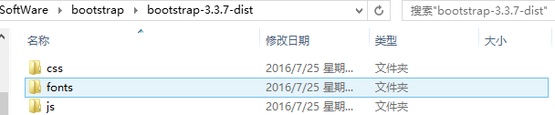
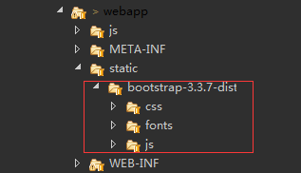
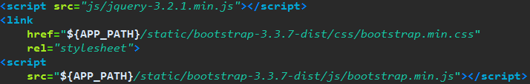
4
实例
EXAMPLE
Bootstrap框架
1.首先进入Bootstrap中文网，下载Bootstrap中文文档。目前的版本为v3.3.7。
下载完成后将文件解压后主要包含的文件如下图：
2.我们将Bootstrap下载完成后需要将上图的js文件，css样式等引入我们的项目中。

Slide 16
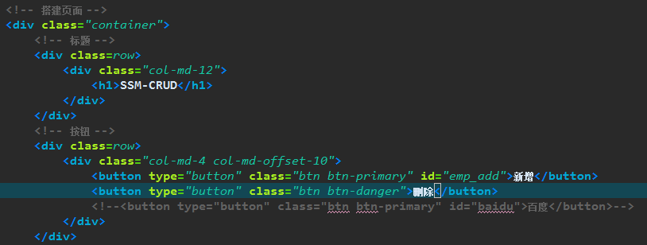
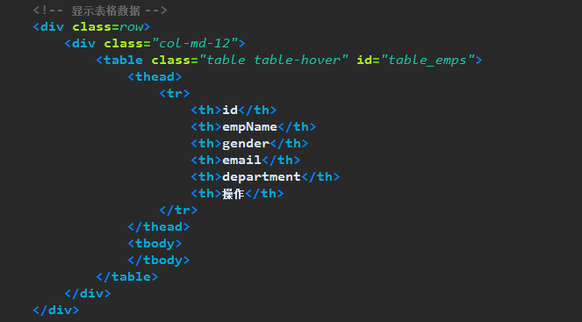
4
实例
EXAMPLE
Bootstrap框架

Slide 17
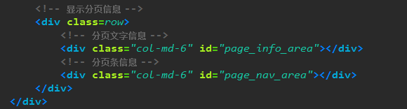
4
实例
EXAMPLE
Bootstrap框架

Slide 18
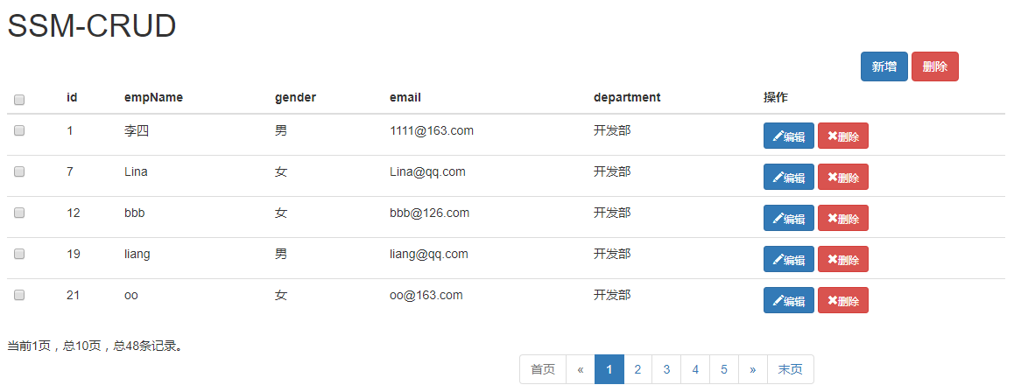
4
实例
EXAMPLE
Bootstrap框架

Slide 19
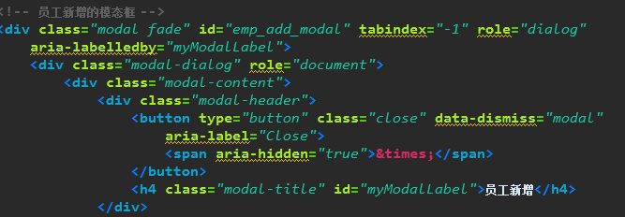
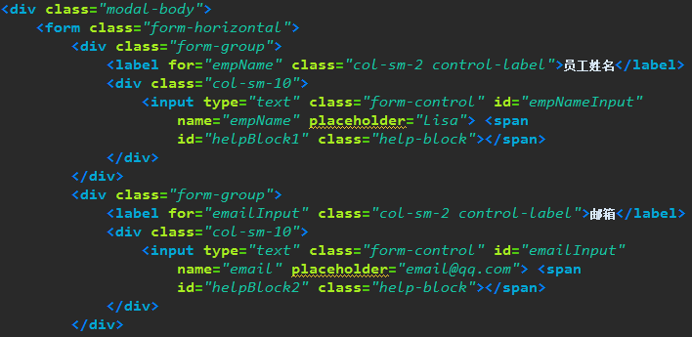
4
实例
EXAMPLE
Bootstrap框架

Slide 20
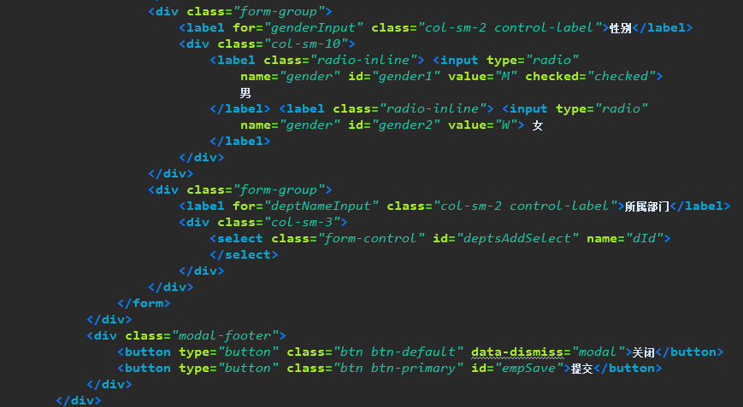
4
实例
EXAMPLE
Bootstrap框架

Slide 21
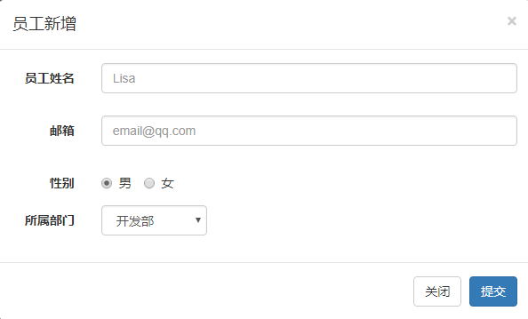
4
实例
EXAMPLE
Bootstrap框架

Slide 22
Bootstrap框架
谢谢观看！
THANKS TO

